Slide 1
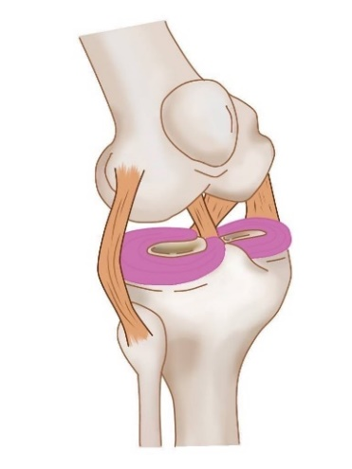
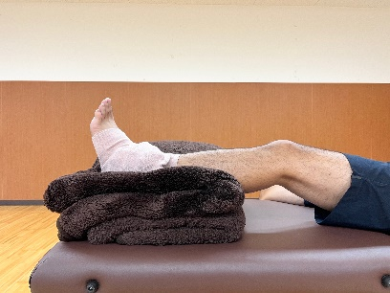
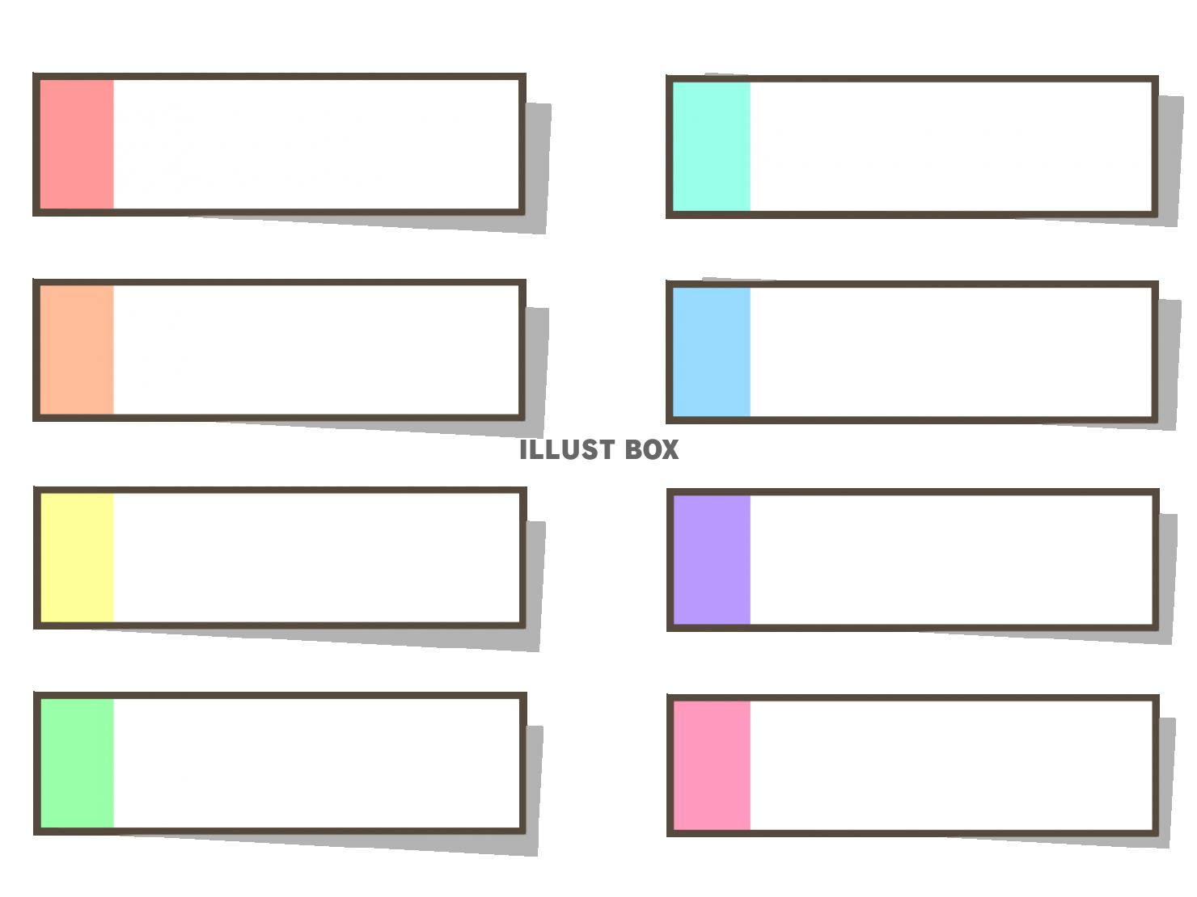



膝のケガ
ジャンプの着地や相手との接触で体勢が不安定になり、膝を捻ってしまうと靭帯や半月板などをケガをすることが多い。特に、接触があるスポーツで発生率が高く、加えて球技系スポーツのターンやステップなどの方向転換の際にケガをすることがある。また、膝の下が痛くなるオスグット・シュラッター病は、小学5年生から中学1年生の成長期の男子に起こりやすい。
右膝正面
大腿骨
膝蓋骨(お皿)
前十字靱帯
後十字靱帯
外側側副靱帯
内側側副靱帯
外側半月板
内側半月板
腓骨
脛骨
ご家庭でできる応急手当て
RICE処置
捻挫や打撲、肉ばなれなど突発的なケガに対する基本の応急手当のこと。RICE処置の「RICE」は、Rest（安静）、Ice（冷却）、Coｍpression（圧迫）、Elevation(挙上)の４つの頭文字を並べたものである。痛みをやわらげ、腫れや内出血を最小限に抑えるためのケガ直後の応急手当の方法。ケガ直後の徹底的なRICE処置により、以後の経過回復が大きく変わる。
アイシング時間の目安は、1回10～20分程度。アイシング後40分程度経過して、腫れや痛みがあれば再度アイシングを繰り返し実施する。
RICE処置は、治療ではなくあくまで応急手当である。「痛みや腫れが改善しない」
「日常生活に支障がある」場合は、必ず医療機関を受診する必要がある。
Ice（冷却）
Rest（安静）
アイスパック
の作り方
各部位の
RICE処置
Compression（圧迫）
Elevation（挙上）

